Slide 1

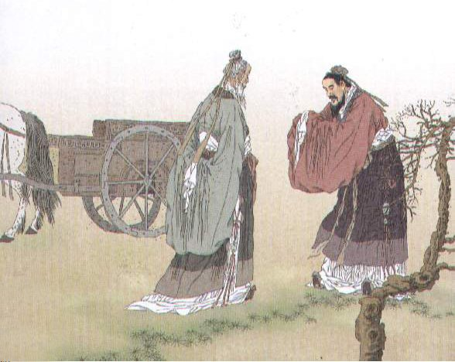
孔子拜师

Slide 2
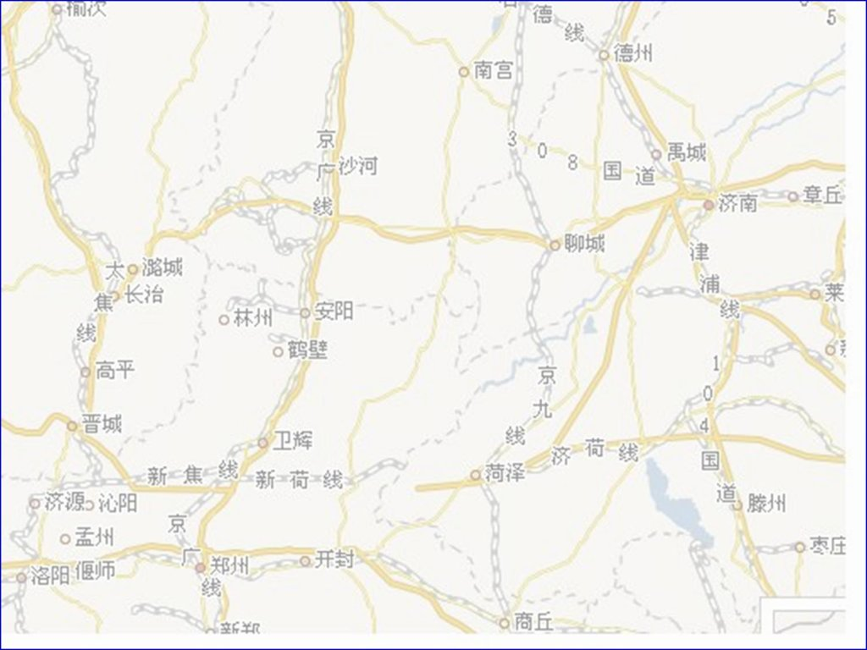
曲阜和洛阳相距上千里，孔子风餐露宿，日夜兼程，几个月后，终于走到了洛阳。
曲阜
济宁
兖州
偃师
郑州
开封
洛阳
商丘

Slide 3
曲阜和洛阳相距上千里，孔子风餐露宿，日夜兼程，几个月后，终于走到了洛阳。
曲阜
济宁
兖州
偃师
郑州
开封
洛阳
商丘

Slide 4
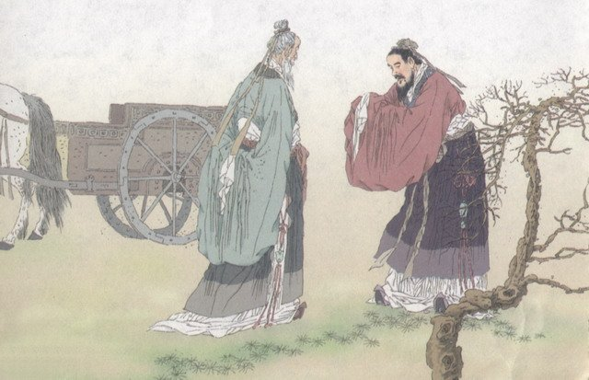
在洛阳城外，孔子看见一驾马车，车旁站着一位七十多岁的老人，穿着长袍，头发胡子全白了，看上去很有学问。

Slide 5
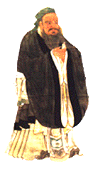
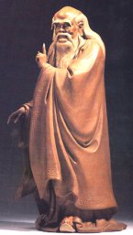
孔子想：这位老人大概就是我要拜访的老师吧！于是上前行礼，问道：“老人家，您就是老聃先生吧？”
孔子
老子

Slide 6
孔子想：这位老人大概就是我要拜访的老师吧！于是上前行礼，问道：“老人家，您就是老聃先生吧？”
孔子
老子

Slide 7
“你是——”老人看见这位风尘仆仆的年轻人一眼就认出了自己，有些纳闷。
孔子
老子

Slide 8
孔子连忙说：“学生孔丘，特地来拜见老师，请收下我这个学生。”
老子说：“你就是仲尼啊，听说你要来，我就在这迎候。研究学问你不比我差，为什么还要拜我为师呢？”
孔子
老子

Slide 9
孔子听了再次行礼，说：“多
谢老师等候。学习是没有止境的。
您的学问渊博，跟您学习，一定
会大有长进的。”
孔子
老子

Slide 10
孔子： “老人家，您就是老聃先生吧？”
老子： “你是——”
孔子： “学生孔丘，特地来拜见老师，请收下我这
个学生。”
老子： “你就是仲尼啊，听说你要来，我就在这儿
迎候。研究学问你不比我差，为什么还要
拜我为师呢？”
孔子： “多谢老师等候。学习是没有止境的。您的
学问渊博，跟您学习，一定会大有长进
的。”

Slide 11
（1）这位老人大概就是我要拜访的老师吧！
学生孔丘，特地来拜见老师。
（2）听说你要来，我就在这儿迎候。
多谢老师等候。
孔子
老子

Slide 12
孔子： “老人家，您就是老聃先生吧？”
老子： “你是——”
孔子： “学生孔丘，特地来拜见老师，请收下我这
个学生。”
老子： “你就是仲尼啊，听说你要来，我就在这儿
迎候。研究学问你不比我差，为什么还要
拜我为师呢？”
孔子： “多谢老师等候。学习是没有止境的。您的
学问渊博，跟您学习，一定会大有长进
的。”

Slide 13
每天
从此，孔子每天不离老师左
右，随时请教。老子也把自己的
学问毫无保留地传授给他。
随时请教
毫无保留
传授
孔子
老子

Slide 14
人们佩服孔子和老子的学问，
也敬重他们的品行。
孔子
老子

Slide 15

三人行，必有我师焉。
敏而好学，不耻下问。
知之为知之，不知为不知，是知也。
学而时习之，不亦说乎？

Slide 16
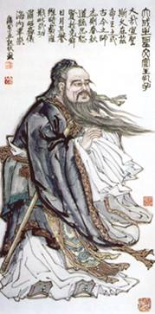
再见

